Slide 1

Projekat: ORDER FORM
uputstvo

Slide 2
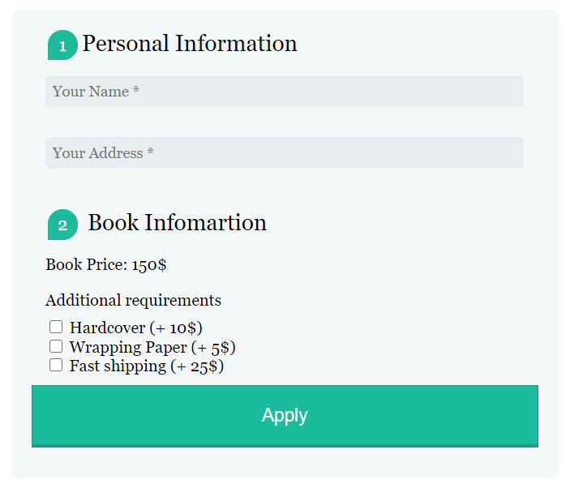
Uputstvo za izradu projekta
Napraviti HTML formu za poručivanje knjige kao sa slike.

Slide 3
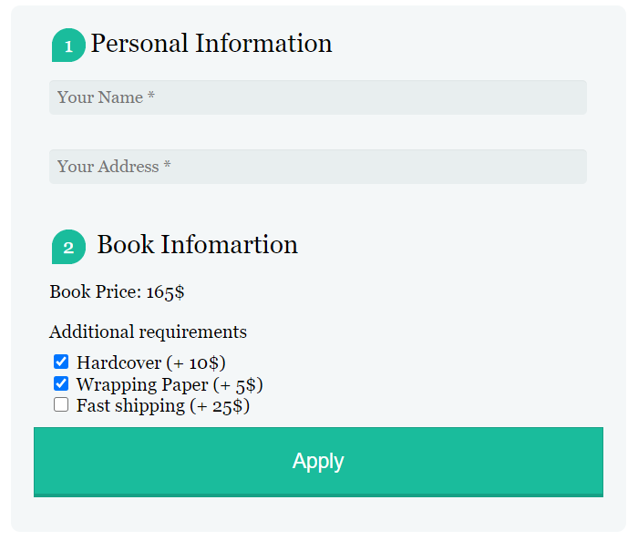
Uputstvo za izradu projekta
Korisnik unosti proizvoljan tekst za ime i adresu.
Korisnik može da odabere dodatne opcije u vezi knjige, čime uvećava cenu porudžbine.

Slide 4
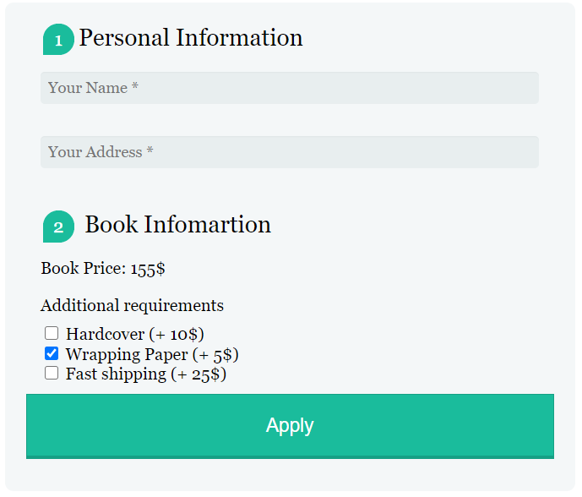
Uputstvo za izradu projekta
Korisnik može i da se predomisli i poništi odabir dodatne opcije, čime smanjuje cenu porudžbine.

Slide 5
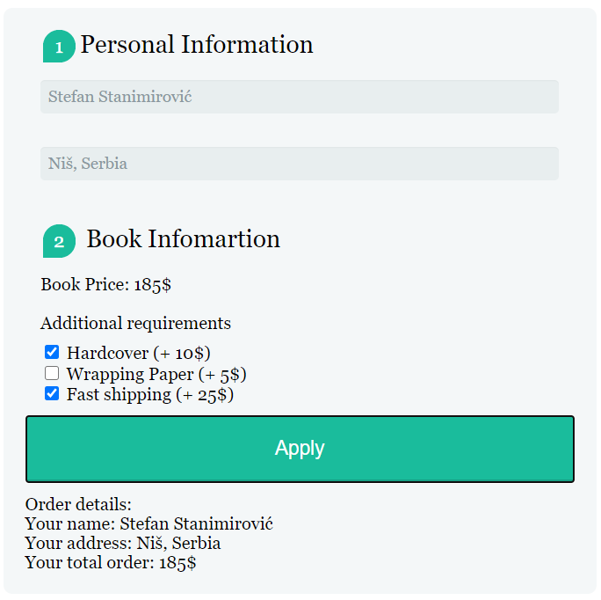
Uputstvo za izradu projekta
Klikom na dugme „Apply“, kreira se novi div ispod forme, sa informacijama koje je korisnik uneo.

